Slide 1
여행의 일락
JSP 웹프로젝트
3조 김동원 김현우 김동균 송재호

Slide 2
여행의일락 소개
여행을 할때 숙소비용이 부담이 되는 여행객들을 위해
현지에서 집을 가지고 있는 현지인들과 같이 지내며 여행을 더욱 더 즐길 수 있습니다.
게스트는 노동을 제공을 하는 대신 호스트에게 숙식을 제공 받으며 저렴한 비용으로 새로운 경험을 할 수 있습니다.

Slide 3
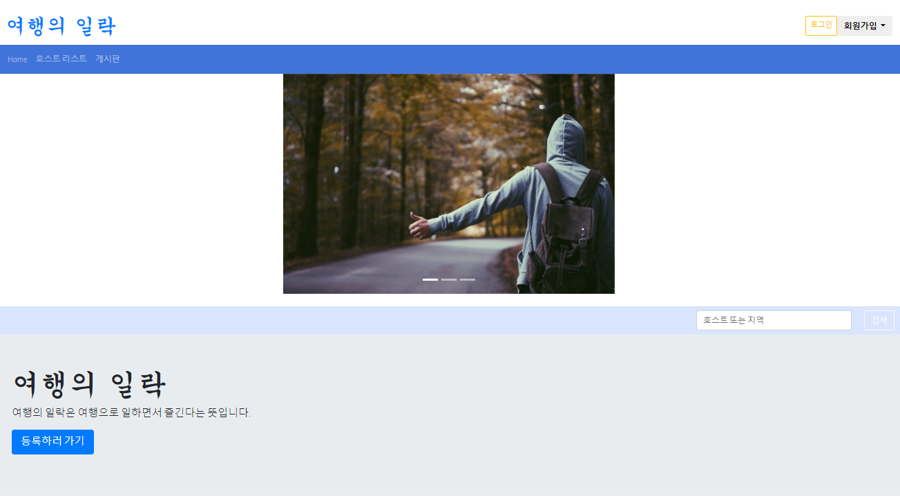
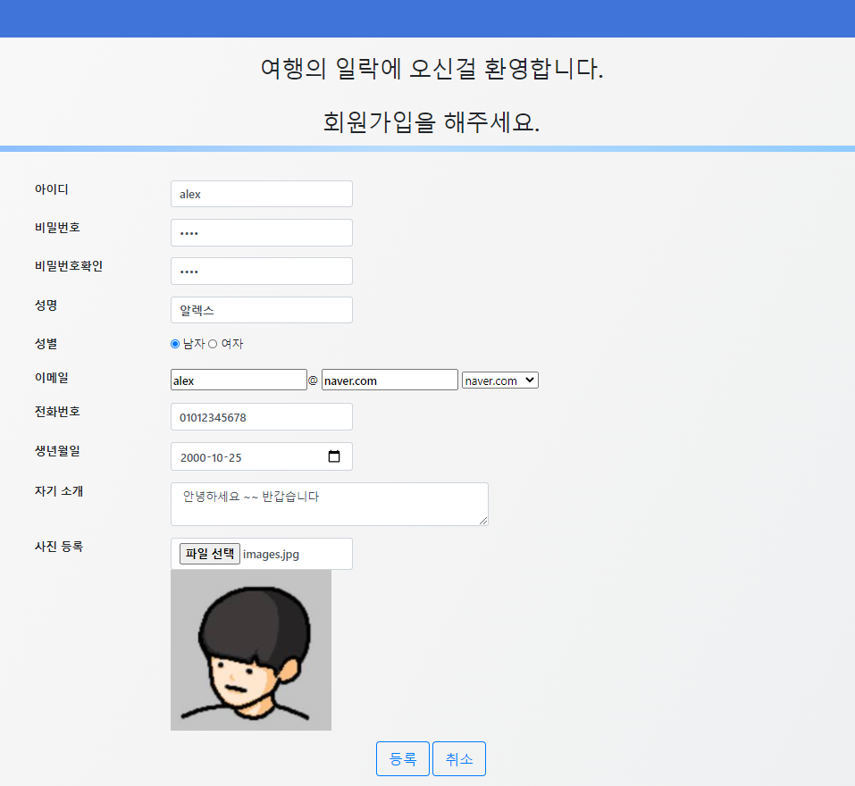
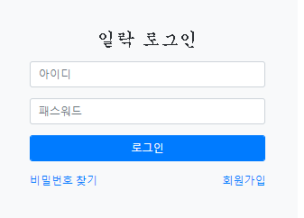
메인
게시판 바로가기
로그인 회원가입 버튼
회원가입 페이지

Slide 4
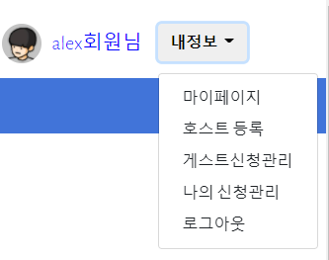

메인
로그인시 세션 활성화
회원가입시 호스트등록 과 게스트로써 호스트에게 신청 가능

Slide 5
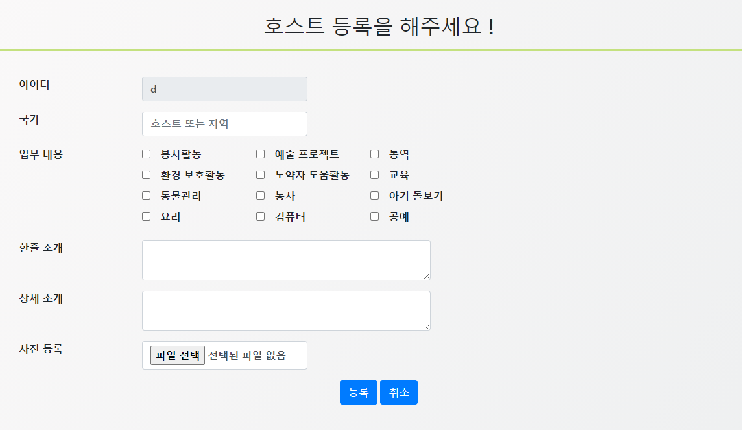
호스트 숙소위치 및 업무 내용 등 등록
여러개 선택 가능
데이터 베이스 스트링 처리

Slide 6
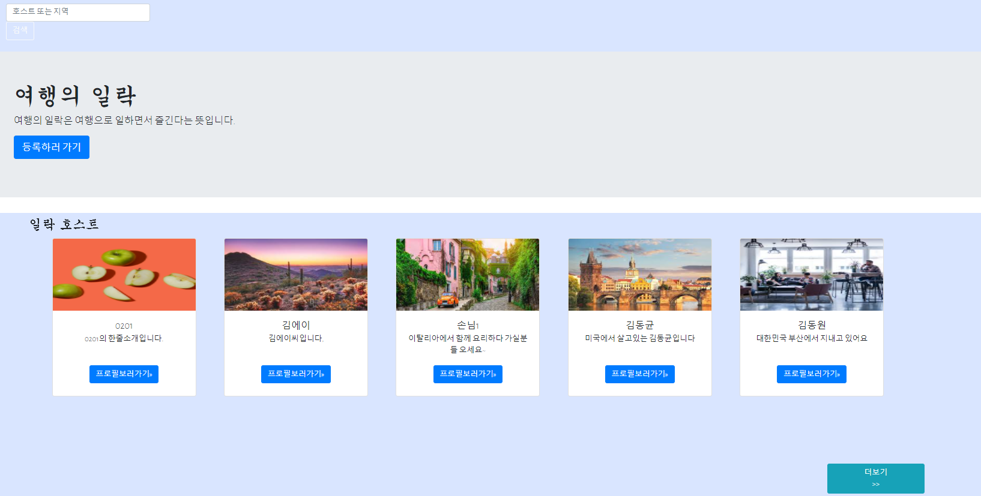
메인
호스트 또는 지역 검색기능
호스트 등록시 메인화면에 출력
상세보기 기능

Slide 7
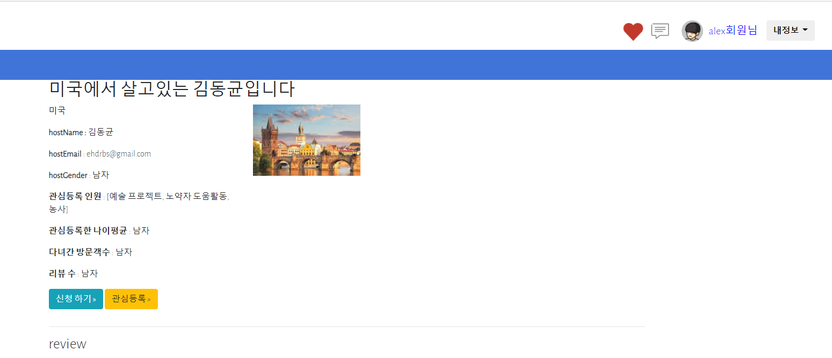
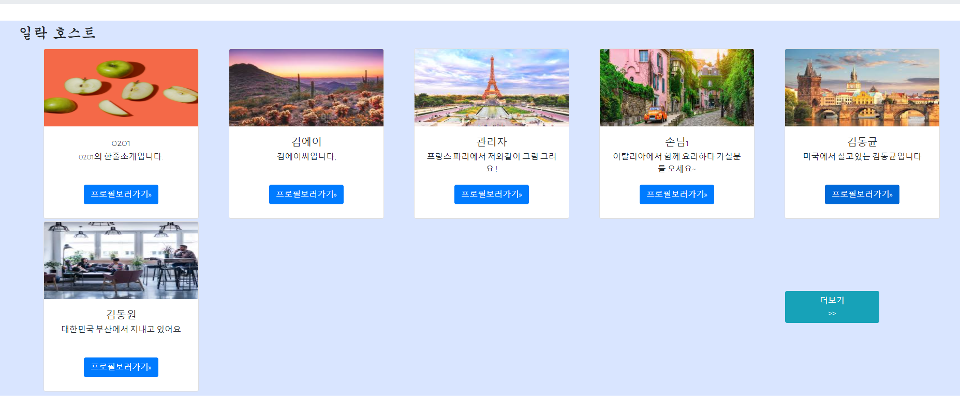
게스트
게스트로써 호스트에게 신청하기 와
자신이 관심있는 호스트를 관심등록하기 가능

Slide 8
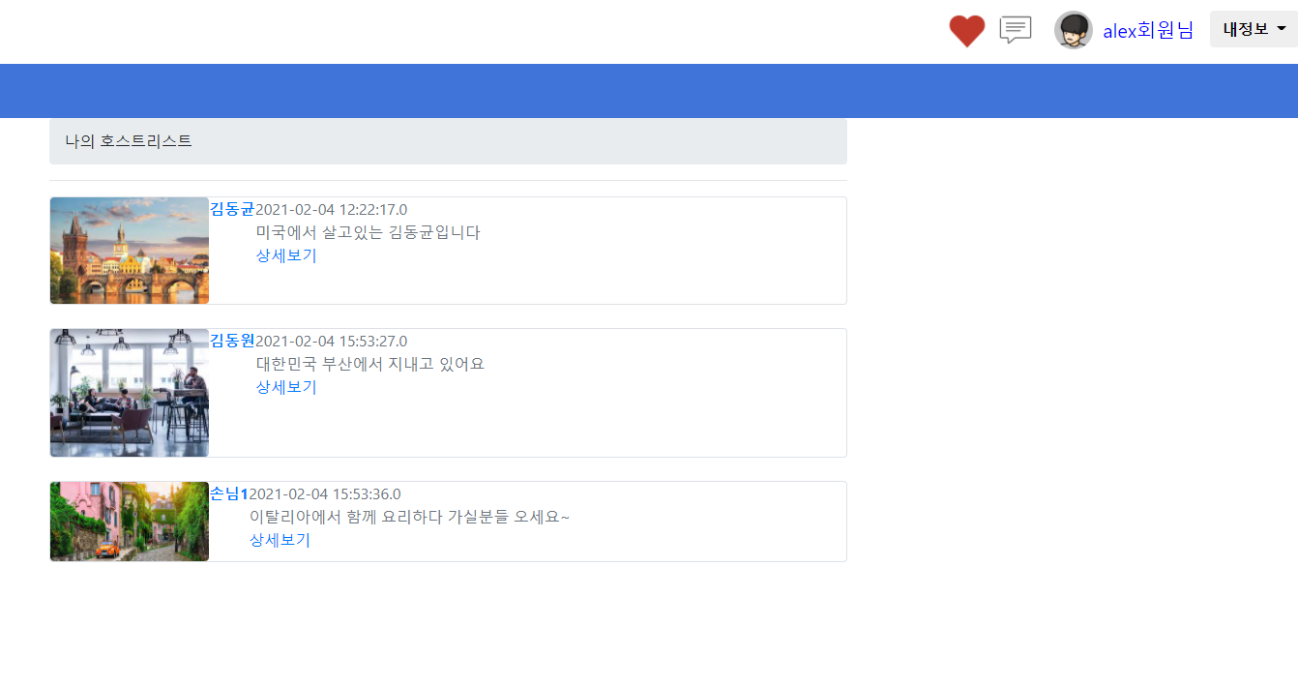
게스트
게스트가 찜한 호스트 목록
클릭시 자신의 호스트리스트 페이지로 들어가 자신이 관심등록한 호스트들을 출력

Slide 9
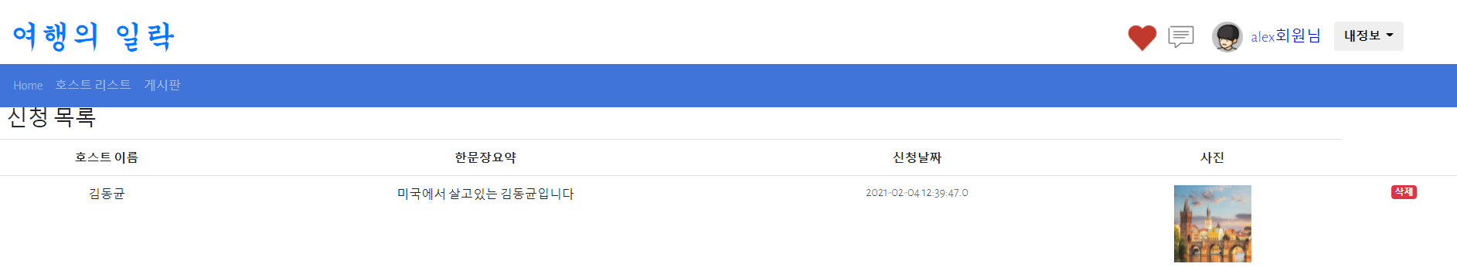
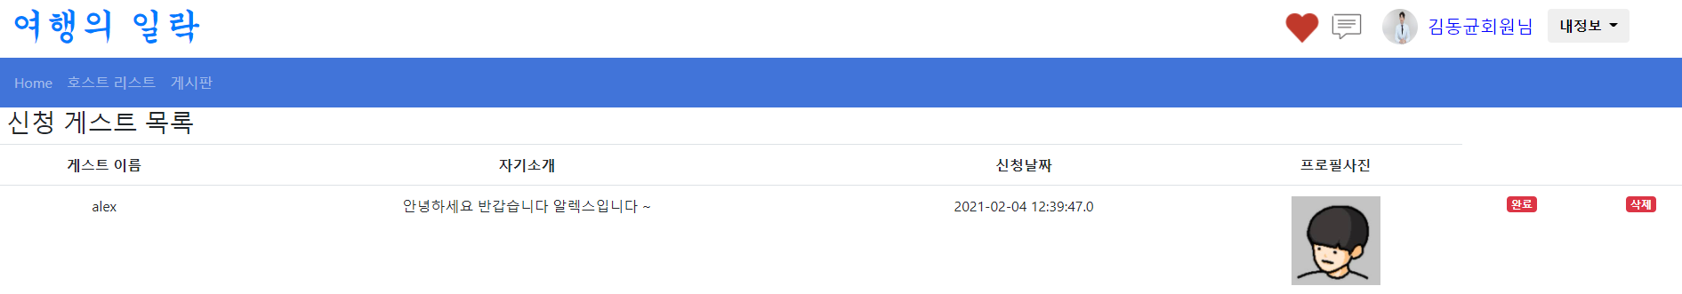
게스트 호스트
게스트가 신청한 호스트 목록
게스트가 신청한 호스트의 신청게스트 목록
완료버튼 누를시 게스트의 신청 받기 완료

Slide 10
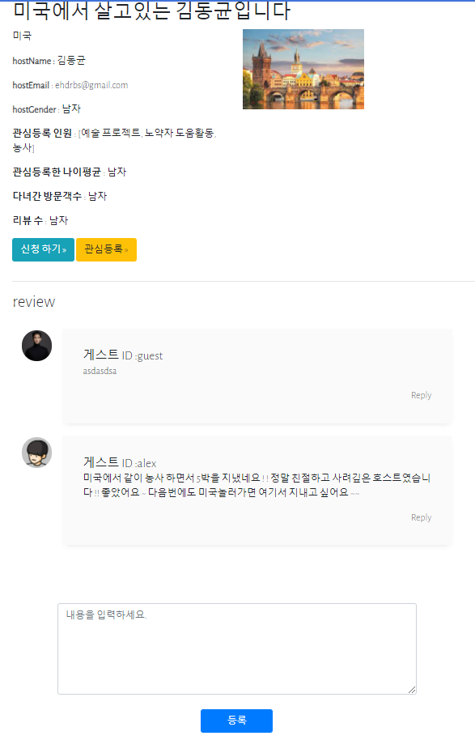
게스트 댓글
게스트는 게스트신청을 수락한 호스트의 상세페이지에서 리뷰쓰기 가능

Slide 11
게시판

Slide 12
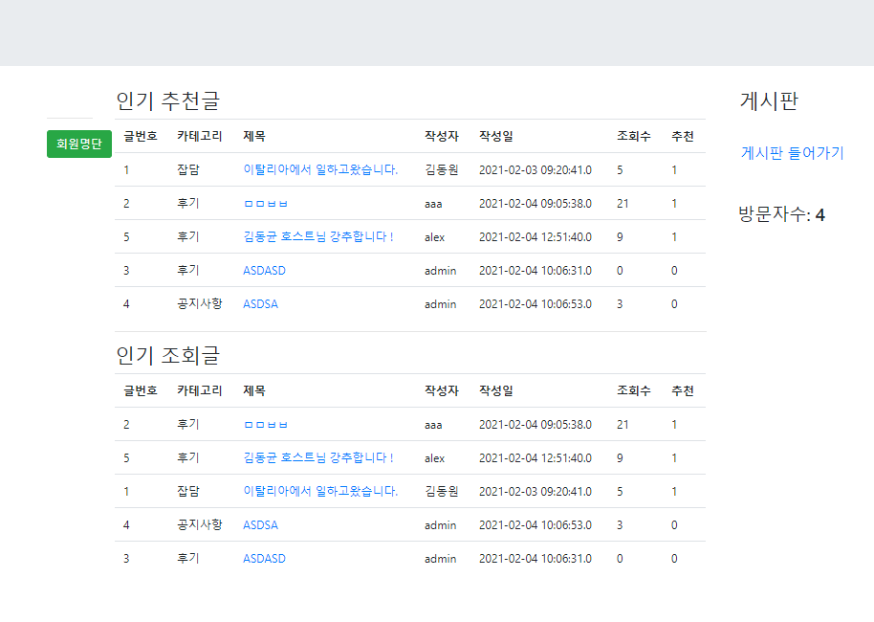
게시판 홈
인기 추천글 추천 많은순 으로
인기 조회글 조회수 많은순 으로

Slide 13
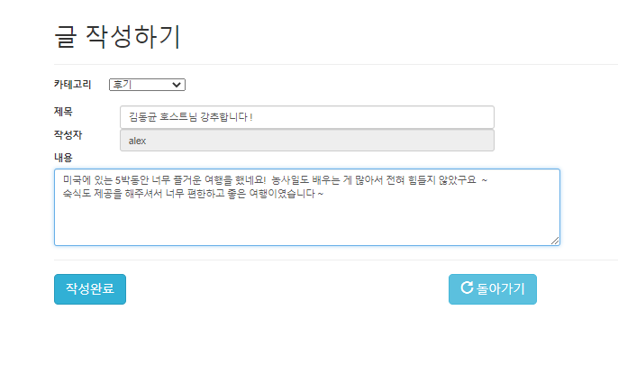
게시판 글 작성하기

Slide 14
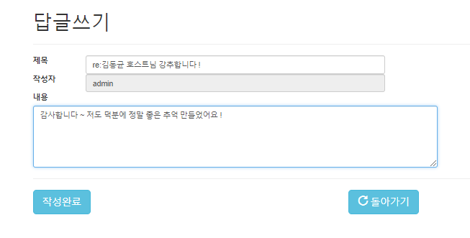
답글기능

Slide 15
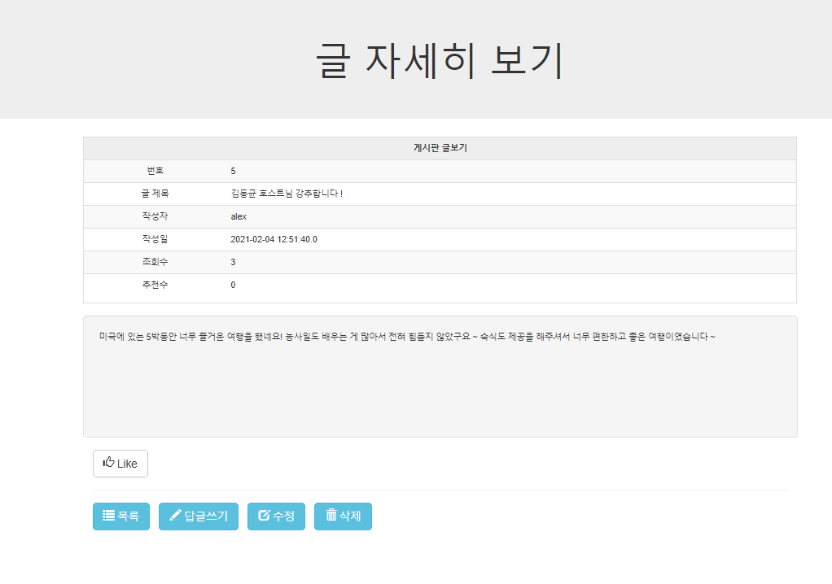
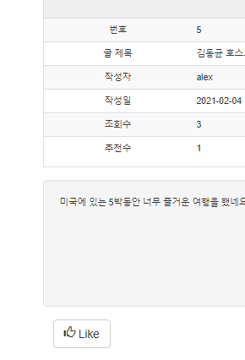
게시판
Like 클릭시 추천수 1올라감

Slide 16
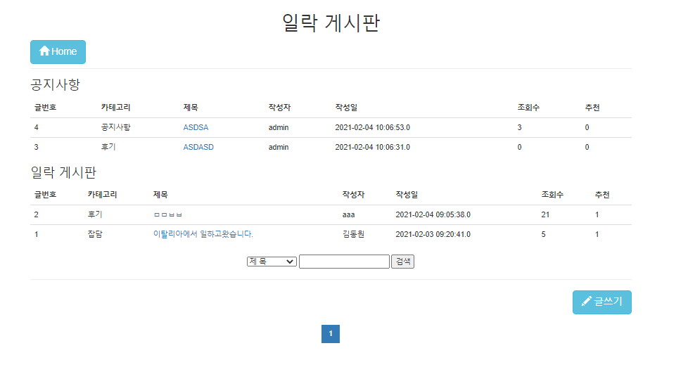
게시판 메인
오직 관리자만 작성가능

Slide 17
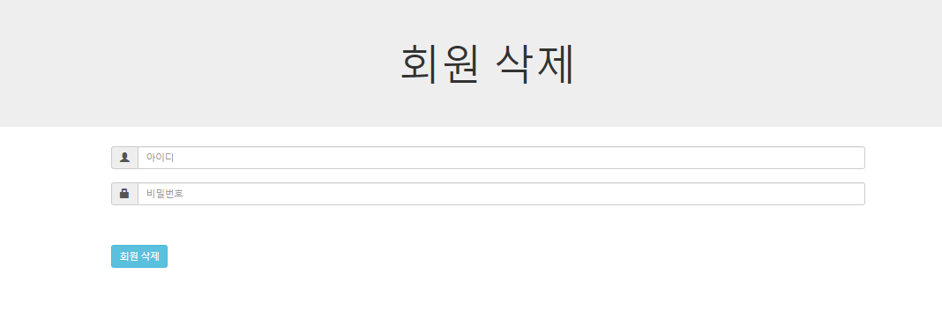
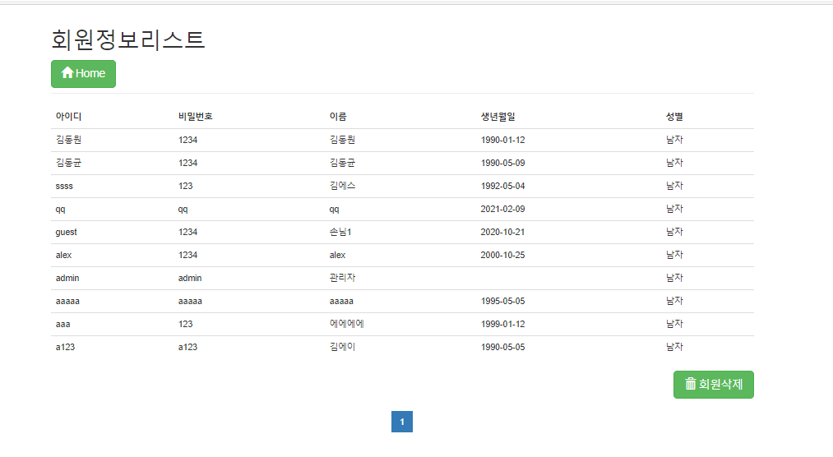
여행의 일락 회원 삭제
관리자로 로그인시 회원정보 삭제 보기 , 삭제기능 구현

Slide 18
여행의일락 바로가기

Slide 19
Thank you

